Slide 1








КАК МЫ РАСХОДУЕМ ВОДУ
Уроки о воде
#уважайтеводу #suvnihurmatlang #respectwater
Данная презентация была подготовлена при финансовой поддержке Европейского Союза в рамках проекта UzWaterAware Регионального экологического центра Центральной Азии. Её содержание является исключительной ответственностью ННО «Ekomaktab» и не обязательно отражает точку зрения Европейского Союза

Slide 2

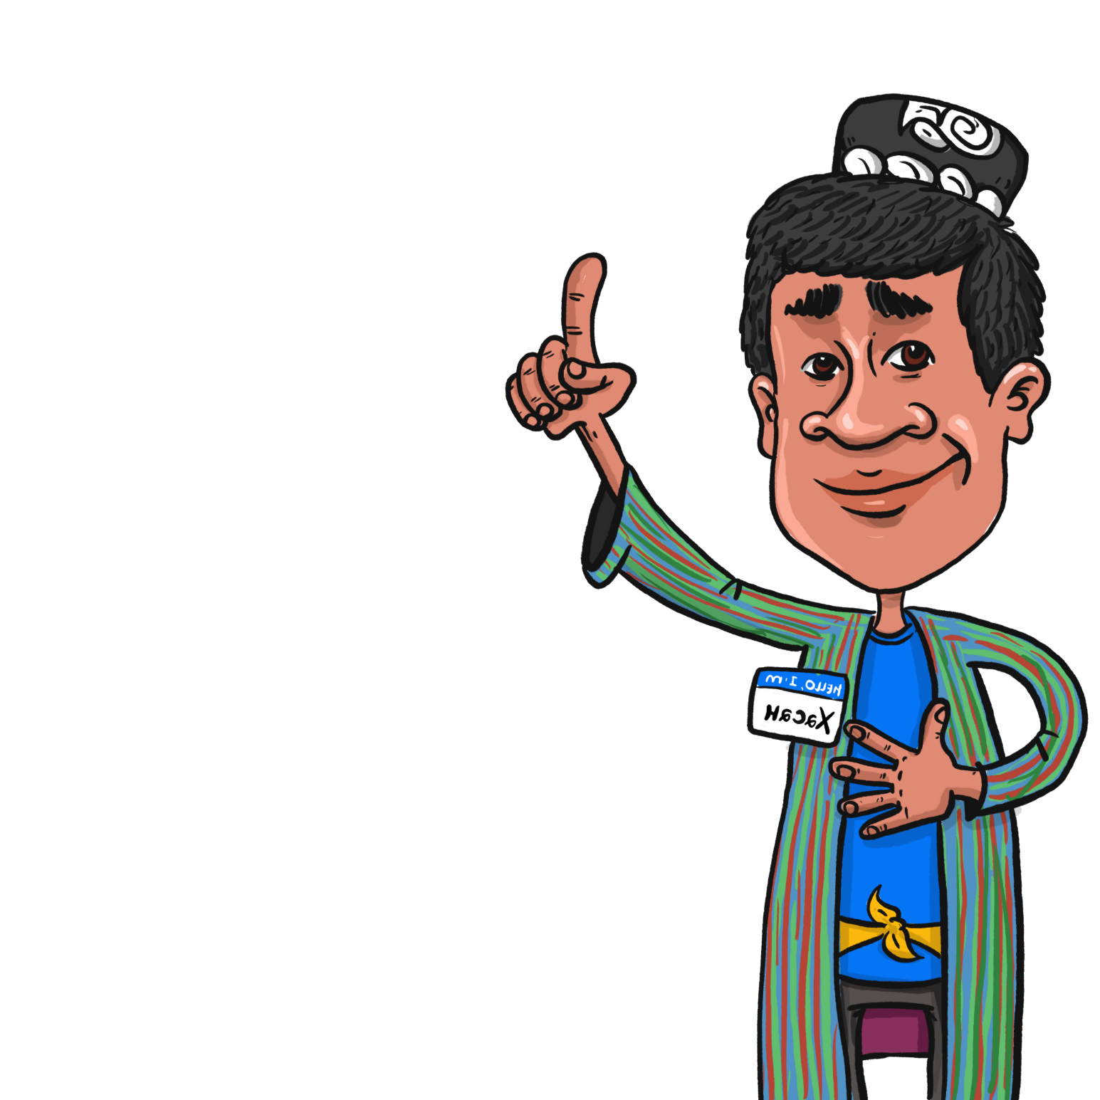
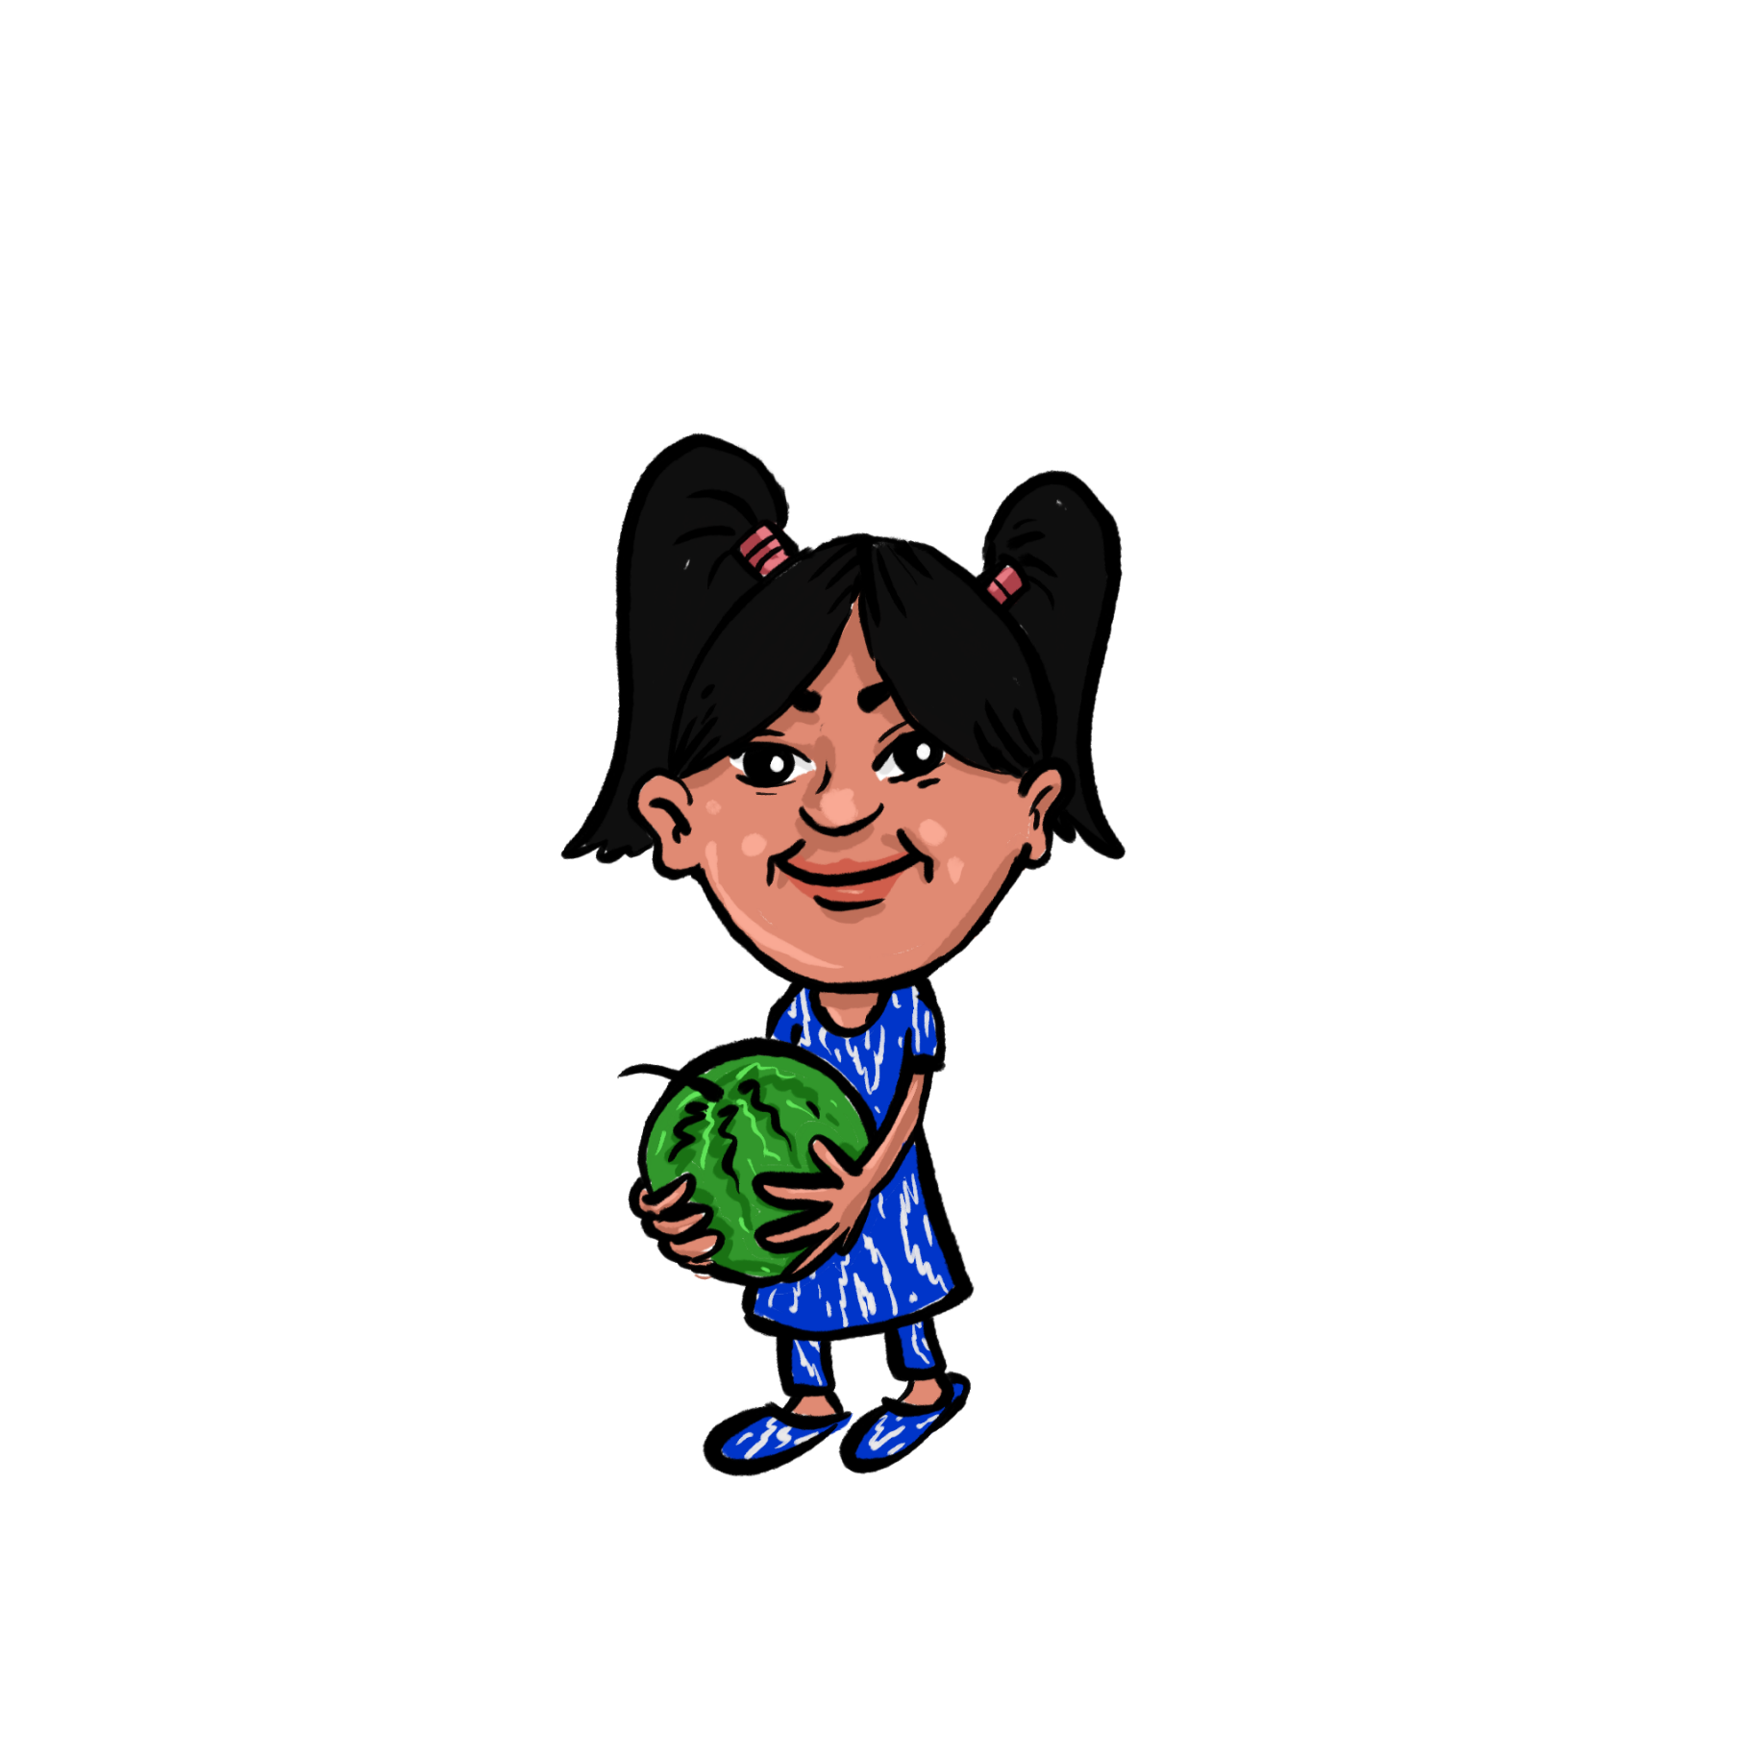
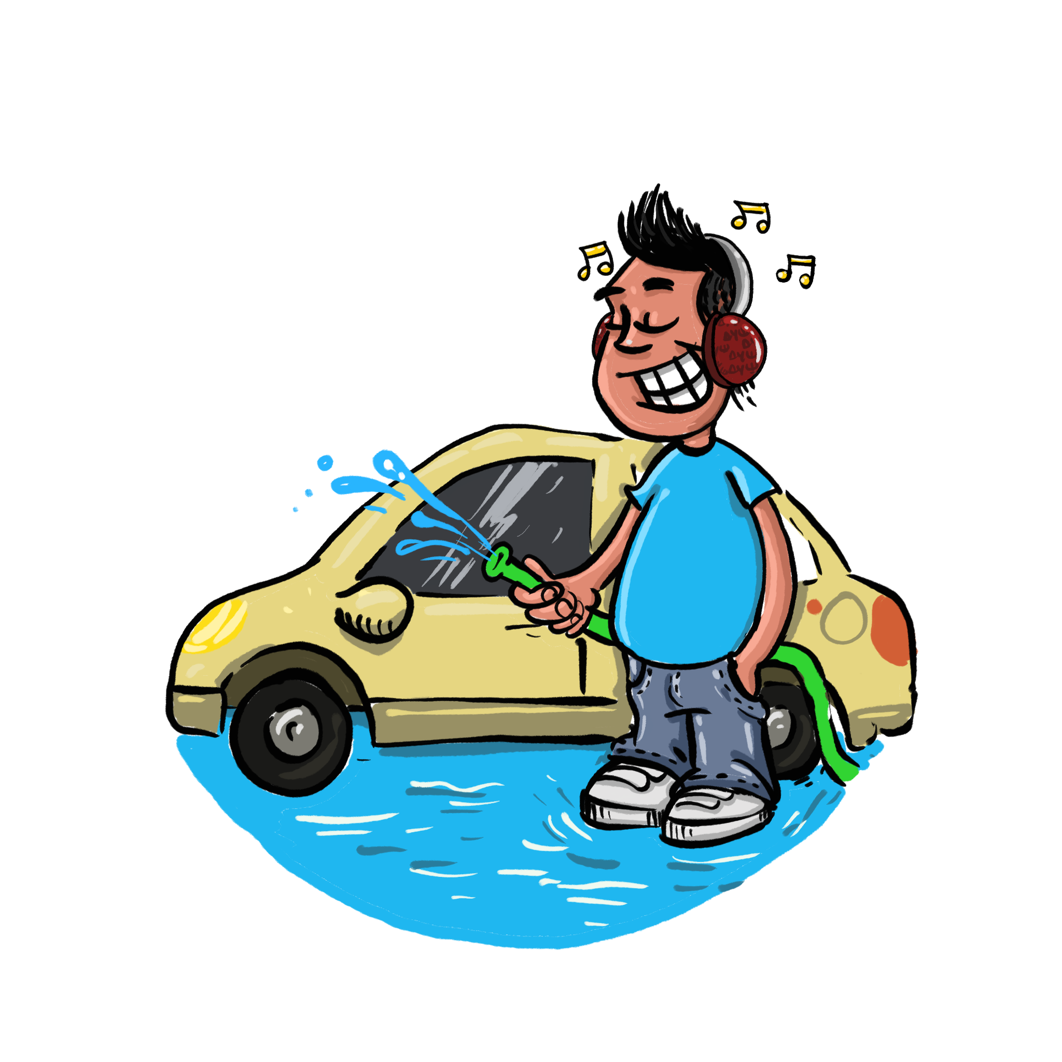
ПРИВЕТ, РЕБЯТА! НА ЧТО РАСХОДУЕТСЯ ВОДА?
НА ПИТЬЁ И ПРИГОТОВЛЕНИЕ ЕДЫ…
НА ПОЛИВ РАСТЕНИЙ…
…

Slide 3


ОНА ЗАБИРАЕТСЯ ИЗ ПОВЕРХНОСТНЫХ ВОДОЁМОВ И РЕК И ВЫКАЧИВАЕТСЯ СКВАЖИНАМИ ИЗ-ПОД ЗЕМЛИ.
ВСЯ ВОДА, КОТОРУЮ МЫ ИСПОЛЬЗУЕМ, ПРЕСНАЯ.

Slide 4

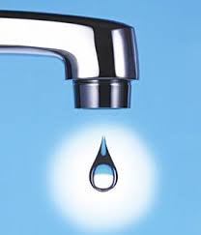
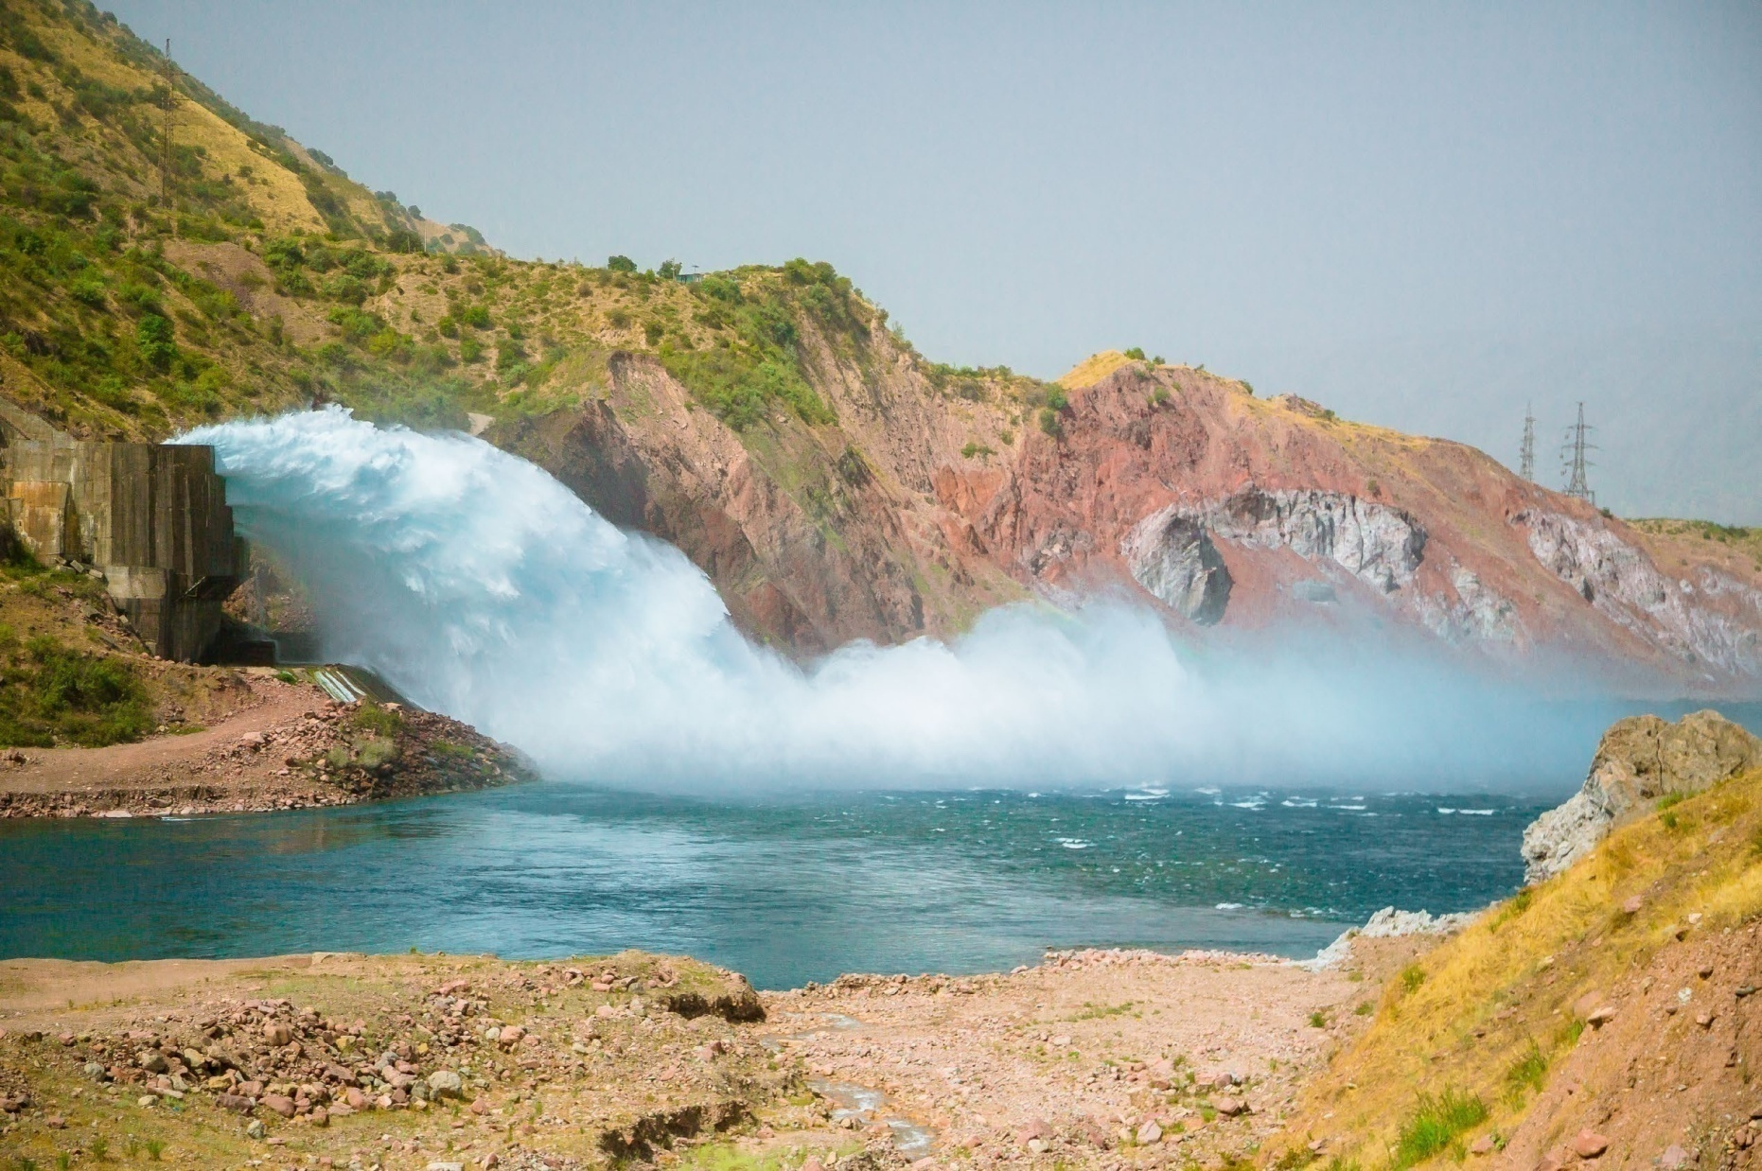
ЧТОБЫ СТАТЬ ПИТЬЕВОЙ И ПОПАСТЬ В НАШИ КРАНЫ, ВОДА ПРОХОДИТ ОЧИСТКУ ОТ ЗАГРЯЗНИТЕЛЕЙ И ПРИМЕСЕЙ.
ЧЕРЕЗ ВОДОПРОВОДНУЮ СЕТЬ ОНА РАСПРЕДЕЛЯЕТСЯ ПО РАЙОНАМ, УЛИЦАМ, ДОМАМ.
ЭТО ДОЛГИЙ И ОЧЕНЬ ЗАТРАТНЫЙ ПУТЬ.

Slide 5

В УЗБЕКИСТАНЕ 119 ГОРОДОВ, 1064 ПОСЁЛКА ГОРОДСКОГО ТИПА И 11088 СЕЛЬСКИХ НАСЕЛЁННЫХ ПУНКТОВ.
ИЗ НИХ ЗА СЧЁТ ПОДЗЕМНЫХ ВОД ОБЕСПЕЧИВАЮТСЯ ПИТЬЕВОЙ ВОДОЙ 69 ГОРОДОВ (58%), 335 ПОСЁЛКОВ ГОРОДСКОГО ТИПА (31%) И 2902 СЕЛЬСКИХ НАСЕЛЁННЫХ ПУНКТА (26%).
ОСТАВШИЕСЯ НАСЕЛЁННЫЕ ПУНКТЫ ОБЕСПЕЧИВАЮТСЯ ЗА СЧЁТ ДРУГИХ ИСТОЧНИКОВ (ПОВЕРХНОСТНЫЕ ВОДЫ, КОЛОДЦЫ, ВОДОВОДЫ).

Slide 6
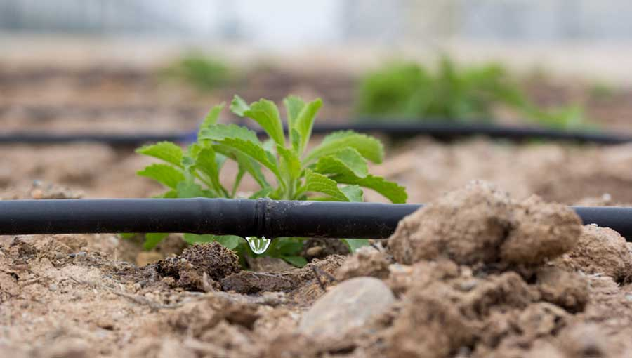
КАПЕЛЬНОЕ ОРОШЕНИЕ – ЭТО СПОСОБ ПОЛИВА.
ОН ЭКОНОМИТ ВОДУ В НЕСКОЛЬКО РАЗ.
СПЕЦИАЛЬНЫЕ ТРУБОЧКИ БУКВАЛЬНО ПО КАПЕЛЬКЕ ДОСТАВЛЯЮТ ВОДУ В ПРИКОРНЕВУЮ ЗОНУ РАСТЕНИЙ.

Slide 7
ЕДИНЫЙ ГОСУДАРСТВЕННЫЙ ВОДНЫЙ ФОНД УЗБЕКИСТАНА ВКЛЮЧАЕТ:
РУЧЬИ;
САИ;
РЕКИ;
ВОДОХРАНИЛИЩА;
ОЗЁРА;
ВОДЫ КАНАЛОВ, КОЛЛЕКТОРНО-ДРЕНАЖНЫХ СЕТЕЙ, РОДНИКОВ, ПРУДОВ И ДРУГИЕ ПОВЕРХНОСТНЫЕ ВОДЫ;
ПОДЗЕМНЫЕ ВОДЫ;
СНЕЖНЫЕ ЗАПАСЫ;
ЛЕДНИКИ.

Slide 8
У НАС В СТРАНЕ ДЕЙСТВУЕТ ЗАКОН «О ВОДЕ И ВОДОПОЛЬЗОВАНИИ». ЗАКОН ОБЯЗЫВАЕТ НАС ИСПОЛЬЗОВАТЬ ВОДУ РАЦИОНАЛЬНО.
ВОДА РАСХОДУЕТСЯ ДЛЯ ПИТЬЯ И ВЫРАЩИВАНИЯ ПРОДУКТОВ ПИТАНИЯ В ПЕРВУЮ ОЧЕРЕДЬ.
БОЛЕЕ 90% ВОДЫ В НАШЕЙ СТРАНЕ ИСПОЛЬЗУЕТСЯ В СЕЛЬСКОМ ХОЗЯЙСТВЕ.
СОКРАТИТЬ ПОТРЕБЛЕНИЕ ВОДЫ НА ПОЛИВ МОЖНО БЛАГОДАРЯ КАПЕЛЬНОМУ ОРОШЕНИЮ И УЛУЧШЕНИЮ ИРРИГАЦИОННЫХ КАНАЛОВ.

Slide 9

Уважайте друг друга! Уважайте воду!

